Slide 1
알고리즘
2020-02 5주차
김동영
Email :dongyoung0218@gmail.com
GitHub : dongyyyyy@github.com

Slide 2
Binary Search Tree
이진 탐색 트리 ( Binary Search Tree : BST )
모든 원소는 키 값을 가진다. (저번 시간까지의 Item)
왼쪽 서브 트리 원소들의 키는 루트의 키보다 작다.
오른쪽 서브 트리 원소들의 키는 루트의 키보다 크다.

Slide 3
이진 트리 split
11
9
14
22
18
16
15
17

Slide 4
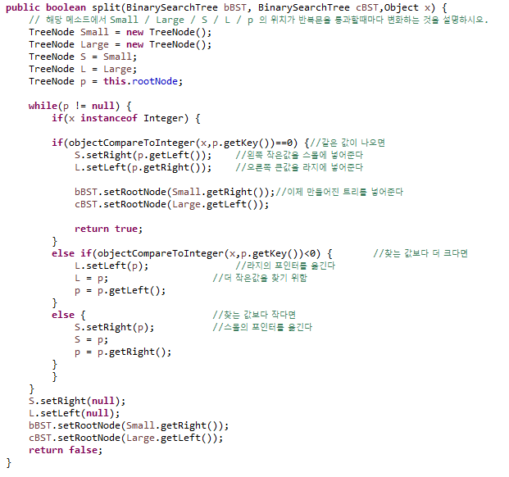
BinarySearchTree.java (지난주 내용에 메소드만 추가)
코드

Slide 5
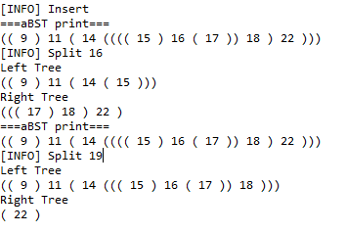
Main java
BSTInteger_split.java 파일의 실행 결과를 확인하시오.
해당 실행 결과가 나오는 이유에 대해서 정확히 파악하시오.
본인이 이해한대로 메소드에 주석을 통해 설명하시오.
BSTInteger_split.java 결과화면

Slide 6
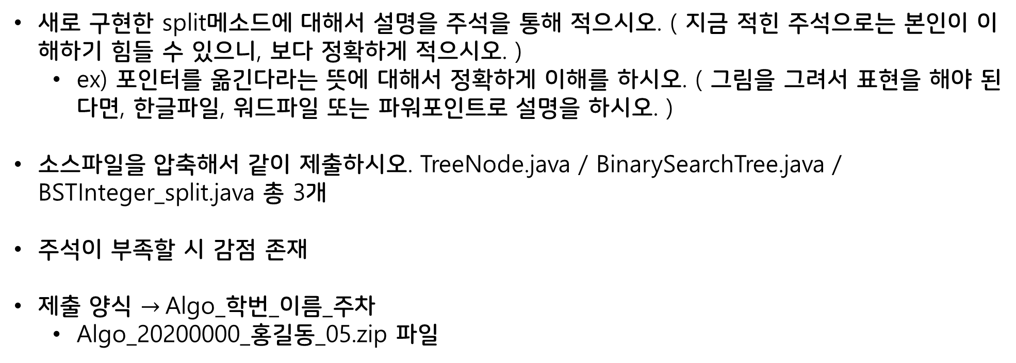
과제 양식
새로 구현한 split메소드에 대해서 설명을 주석을 통해 적으시오. ( 지금 적힌 주석으로는 본인이 이해하기 힘들 수 있으니, 보다 정확하게 적으시오. )
ex) 포인터를 옮긴다라는 뜻에 대해서 정확하게 이해를 하시오. ( 그림을 그려서 표현을 해야 된다면, 한글파일, 워드파일 또는 파워포인트로 설명을 하시오. )
소스파일을 압축해서 같이 제출하시오. TreeNode.java / BinarySearchTree.java / BSTInteger_split.java 총 3개
주석이 부족할 시 감점 존재
제출 양식 $→$Algo_학번_이름_주차
Algo_20200000_홍길동_05.zip 파일

